Slide 1

Biomas brasileiros

Slide 2
Resumo do Guardiões da Biofera

Slide 3
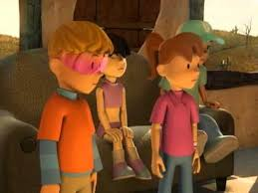
Biomas brasileiros

Slide 4

Biomas brasileiros

Slide 5
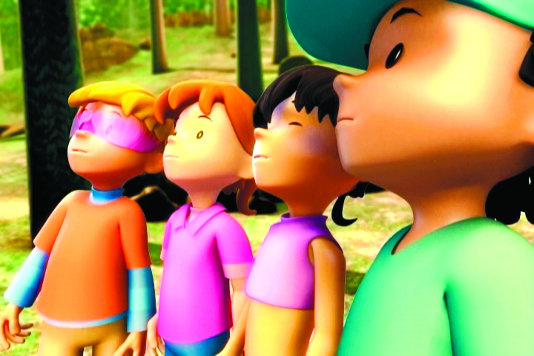
Biomas brasileiros

Slide 6
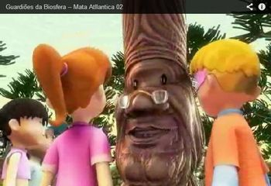
Biomas brasileiros

